Slide 1
Webinar: Vurderinger etter NML §§ 8-12 - byggesak
Nina Marie Aas & Victoria Marie Kristiansen

Slide 2
Vurderinger knyttet til naturmangfold – hvilken betydning kan det ha for saken?
Victoria Marie Kristiansen
Enhet for naturmangfold og verneområder
Notes:
Vanskelig å gi noen generelle svar her, fordi det avhenger av hva slags tiltak som skal gjøres, hvor store påvirkningene på naturmangfoldet er, hvilke andre hensyn naturmangfoldet skal vurderes opp mot osv. Skal likevel prøve å gi noen eksempler på hvordan vurderingene etter NML §§ 8-12 kan gjøres i enkeltsaker, og hvilken betydning de får for utfallet i saken.

Slide 3
Kunnskap er viktig for vurderinger etter NML
Hvilket naturmangfold kan bli påvirket av et tiltak? Hva er relevant for den aktuelle saken?
Hvilken tilstand har dette naturmangfoldet?
Hvilke effekter har tiltaket på det aktuelle naturmangfoldet?
Hva er den samla belastningen på enkeltarter, naturtyper og hele økosystemer? (bit-for-bit, tålegrense)
§ 8
§ 10

Slide 4
Tilstand (§ 8)
  Utvalgt naturtype – naturtyper som er gitt ekstra beskyttelse gjennom NML, meldeplikt
  Prioritert art – arter som er gitt ekstra beskyttelse gjennom NML, må søkes om dispensasjon
  Trua naturtype – naturtyper i kategoriene sårbar (VU), sterkt truet (EN) og kritisk truet (CR) i Norsk rødliste for naturtyper 2018
  Trua art – arter i kategoriene sårbar (VU), sterkt truet (EN) og kritisk truet (CR) i Norsk rødliste for arter 2021
  Nær trua naturtype – naturtyper i kategorien nær trua (NT) i Norsk rødliste for naturtyper 2018
  Nær trua art – arter i kategorien nær trua (NT) i Norsk rødliste for arter 2021
  Ansvarsnaturtype – naturtyper som har en vesentlig andel av sin utbredelse i Norge (25 %)
  Ansvarsart – arter som har en vesentlig andel av sin utbredelse i Norge (25 %)
  Fredet art – arter i Forskrift om fredning av truete arter
  Hensynskrevende art – arter som krever spesielle hensyn, selv om de ikke havner under noen av de overnevnte kategoriene, eks. rovfugl, storfugl m.m.

Slide 5
Kunnskap er viktig for vurderinger etter NML
Hvilket naturmangfold kan bli påvirket av et tiltak? Hva er relevant for den aktuelle saken?
Hvilken tilstand har dette naturmangfoldet?
Hvilke effekter har tiltaket på det aktuelle naturmangfoldet?
Hva er den samla belastningen på enkeltarter, naturtyper og hele økosystemer? (bit-for-bit, tålegrense)
§ 8
§ 10
Notes:
Effekter: Rødlistene sier mye om trusler/påvirkningsfaktorer for arter og naturtyper og det finnes også rapporter som gir informasjon om dette.
Samla belastning: Økosystemtilnærming og samla belastningKort fortalt: Den totale effekten av påvirkninger fra det konkrete tiltaket, tilsvarende tiltak som kan påvirke naturmangfoldet, andre tiltak/inngrep som påvirker det samme naturmangfoldet, andre påvirkningsfaktorer av betydning – både bakover i tid og fremover i tid.

Slide 6
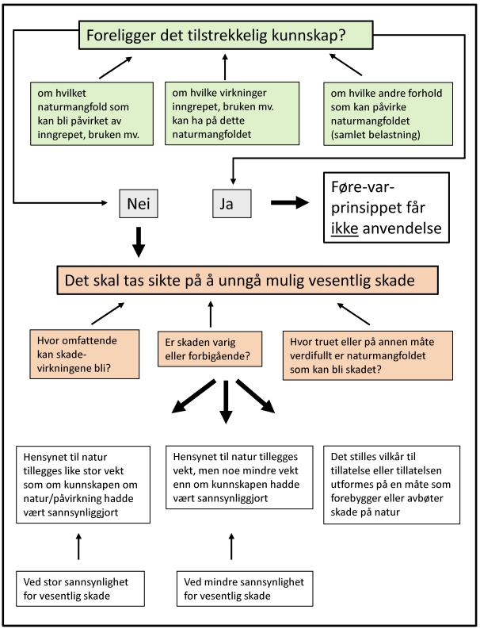
Usikkerhet i kunnskapsgrunnlaget?
§ 9 Føre-var-prinsippet
Foreligger det tilstrekkelig kunnskap om:
  Hvilket naturmangfold som kan bli påvirket?
  Hvilke virkninger/effekter tiltaket vil ha?
  Hvilke andre forhold som kan påvirke naturmangfoldet? (samla belastning)
Er man usikker → unngå mulig vesentlig skade på naturmangfoldet

Slide 7
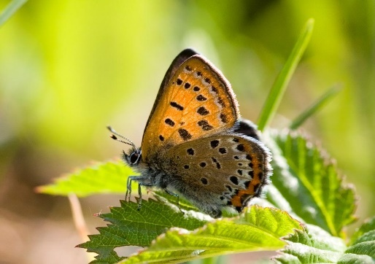
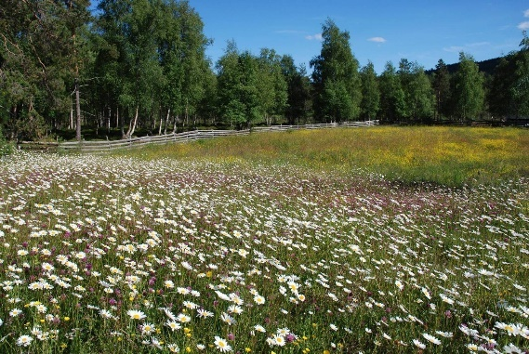
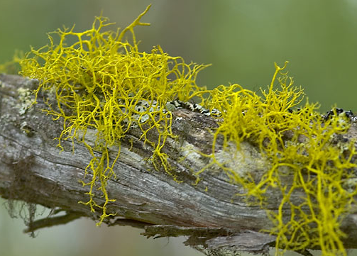
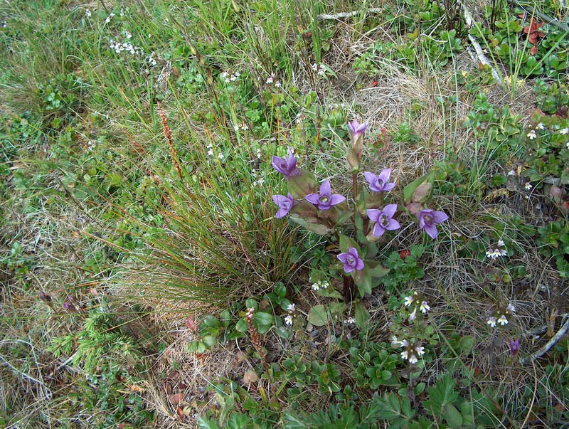
I byggesaksbehandlingen
Viktig å ha et «våkent øye»
Er vurderingene gjort i overordnet plan? Kommuneplan eller reguleringsplan?
Er kunnskapsgrunnlaget godt nok? Har det kommet til ny kunnskap?
Er vurderingene som er gjort gode nok? På et tilstrekkelig detaljert nivå?

Slide 8
Hvordan vurdere i en enkeltsak?
Hvilket naturmangfold kan bli påvirket av tiltaket? Hva er relevant for den aktuelle saken?
  Hva er registrert innenfor tiltaksområdet? Art, naturtype, økosystem?
  Blir registreringene berørt av tiltaket og blir alle registreringer berørt?
  Er det naturmangfold utenfor tiltaksområdet som kan bli berørt?
Hvilken tilstand har det berørte naturmangfoldet?
  Trua art? Prioritert art? Fredet art? Nær trua art? Hensynskrevende art?
  Utvalgt naturtype? Trua naturtype? Sentral økosystemfunksjon?
Hvilke effekter har tiltaket på det berørte naturmangfoldet?
  Hvilken verdi har naturmangfoldet? Lokal verdi, regional verdi eller nasjonal verdi? Stor forvaltningsmessig verdi?
  I hvor stor grad blir naturmangfoldet berørt?
  Hva er konsekvensene av tiltaket og hvor alvorlige er de?
Hva er den samla belastningen?
  Finnes det andre tiltak som påvirker det samme naturmangfoldet og som til sammen gjør at belastningen blir for stor?
  Tidligere og fremtidige tiltak (bit-for-bit)?
Notes:
Ikke en uttømmende liste, men et eksempel på hvordan man kan tenke og oppsummere vurderingene.

Slide 9
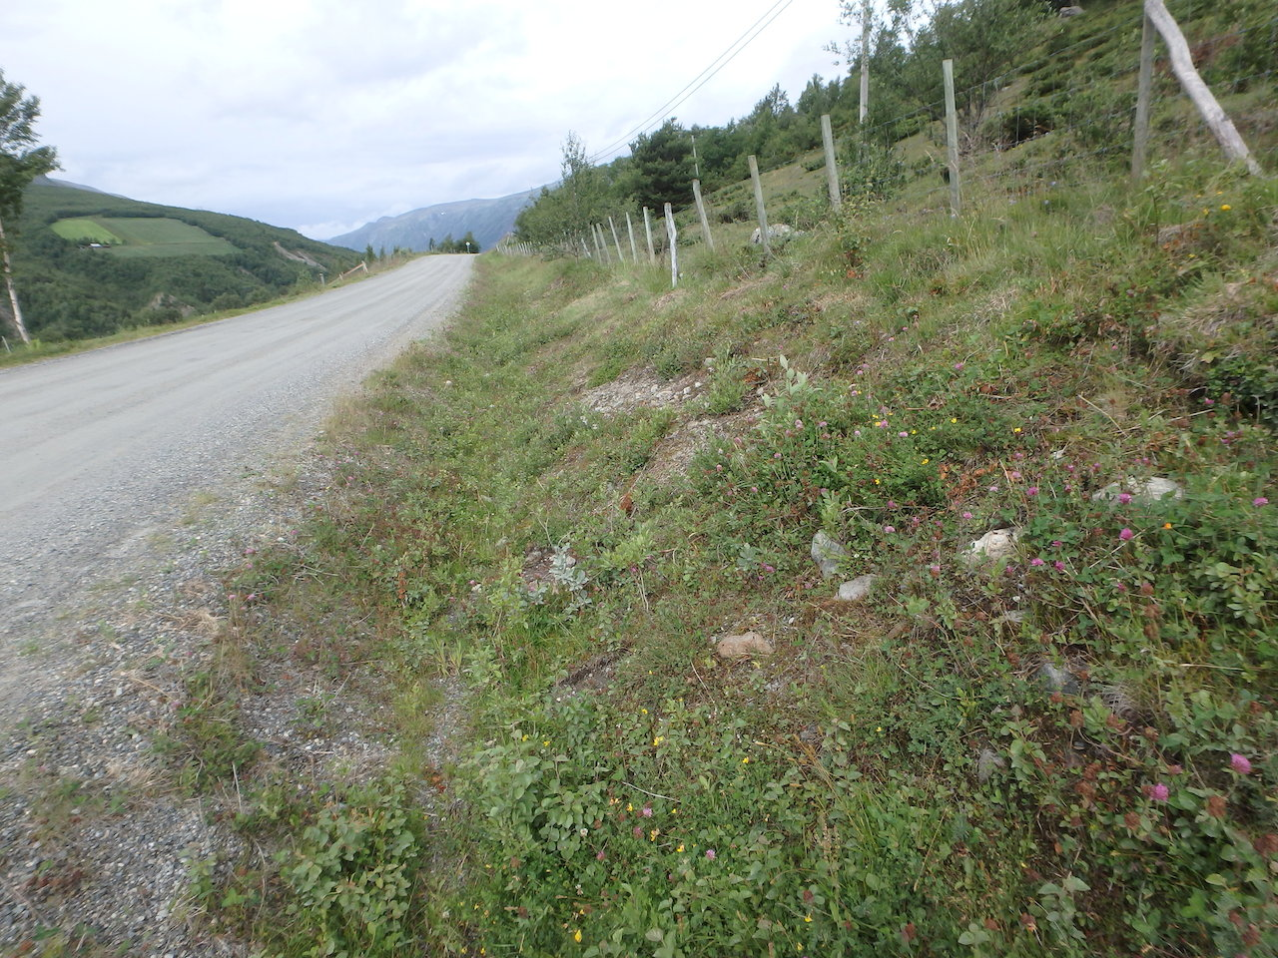
Hvordan vurdere i en enkeltsak?
Er kunnskapsgrunnlaget godt nok? Eller er det usikkerhetsmomenter?
Om hvilket naturmangfold som blir berørt
Virkninger/konsekvenser/effekter og andre forhold/tiltak (samla belastning)
Finnes det alternative løsninger?
Kan bygninger plasseres på en annen del av tomta?
Kan man justere vegtraseer for å unngå viktig naturmangfold?
Hvordan minimere de negative påvirkningene?
Bør tiltaket gjennomføres, endres eller stoppes?

Slide 10
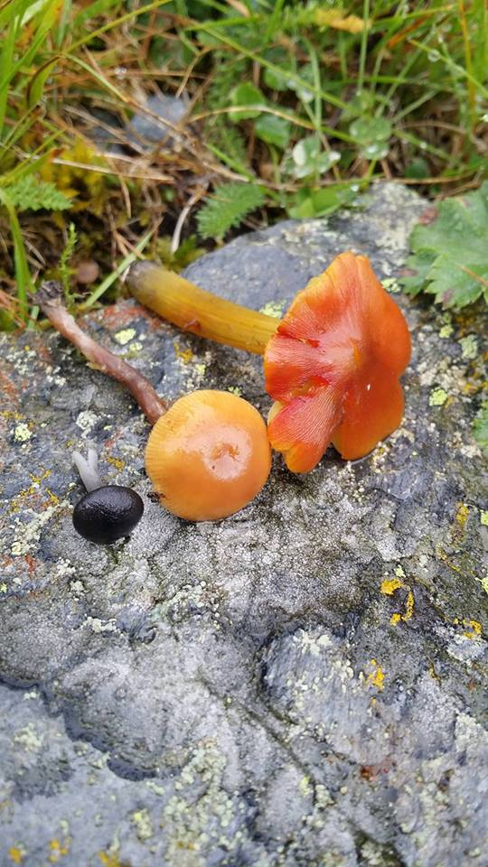
Eksempel: Naturbeitemark delvis innenfor boligtomt
Naturbeitemark av regional verdi registrert innenfor og utenfor boligtomt.
Boligformål i reguleringsplan. Ny kunnskap etter at reguleringsplanen ble vedtatt – rødlistede beitemarksopp og sommerfugler.
Flere naturbeitemarker i kommunen, men flere har gått tapt pga. utbygging og oppdyrking.
Naturbeitemarka vurdert å være i tidlig gjengroingsfase.
Victoria Marie Kristiansen
Notes:
Vi har laget noen fiktive eksempler for å vise hvordan man kan gå inn og vurdere kunnskapsgrunnlaget, samlet belastning, effekter av tiltaket m.m. I og med at dette er fiktive eksempler vil det i konkrete saker være andre ting som også spiller inn på utfallet.
I det første eksempelet ønsker vi å sette fokus på hvilken betydning ny kunnskap vil ha for saken. Dvs. når reguleringsplanen er vedtatt også har det kommet til ny kunnskap i ettertid, som gjør at naturmangfoldvurderingene må gjøres på nytt.

Slide 11
Vurderinger:
Ny kunnskap etter vedtatt reguleringsplan. Kunnskapsgrunnlaget vurderes som godt, men vurderingen etter NML må gjøres på nytt i byggesaken, med bakgrunn i ny kunnskap.
Alle registrerte verdier innenfor tiltaksområdet bli berørt. Økosystemet vil bli påvirket, både innenfor og utenfor tiltaksområdet.
Trua naturtype og trua arter + naturtype med sentral økosystemfunksjon. Vil påvirkes negativt.
Konsekvensene av tiltaket: Halvparten av naturbeitemarka og artene forsvinner. Naturbeitemarka utenfor boligtomten bevares. Vil dette være tilstrekkelig for å ivareta verdiene?
Samla belastning: Ikke kjent andre tiltak som påvirker det samme naturmangfoldet innenfor tiltaksområde eller influensområdet, men vet at flere av naturbeitemarkene i kommunen har gått tapt (bit-for-bit nedbygging).
NB! Skjøtselsbetinga naturverdier
Betydning for saken?
Kan tiltaket innrettes slik at påvirkningen begrenses? Vilkår for bevaring av naturbeitemarka utenfor boligtomta? Er verdiene store nok til at utbygging må stoppes med bakgrunn i ny kunnskap?
Victoria Marie Kristiansen

Slide 12
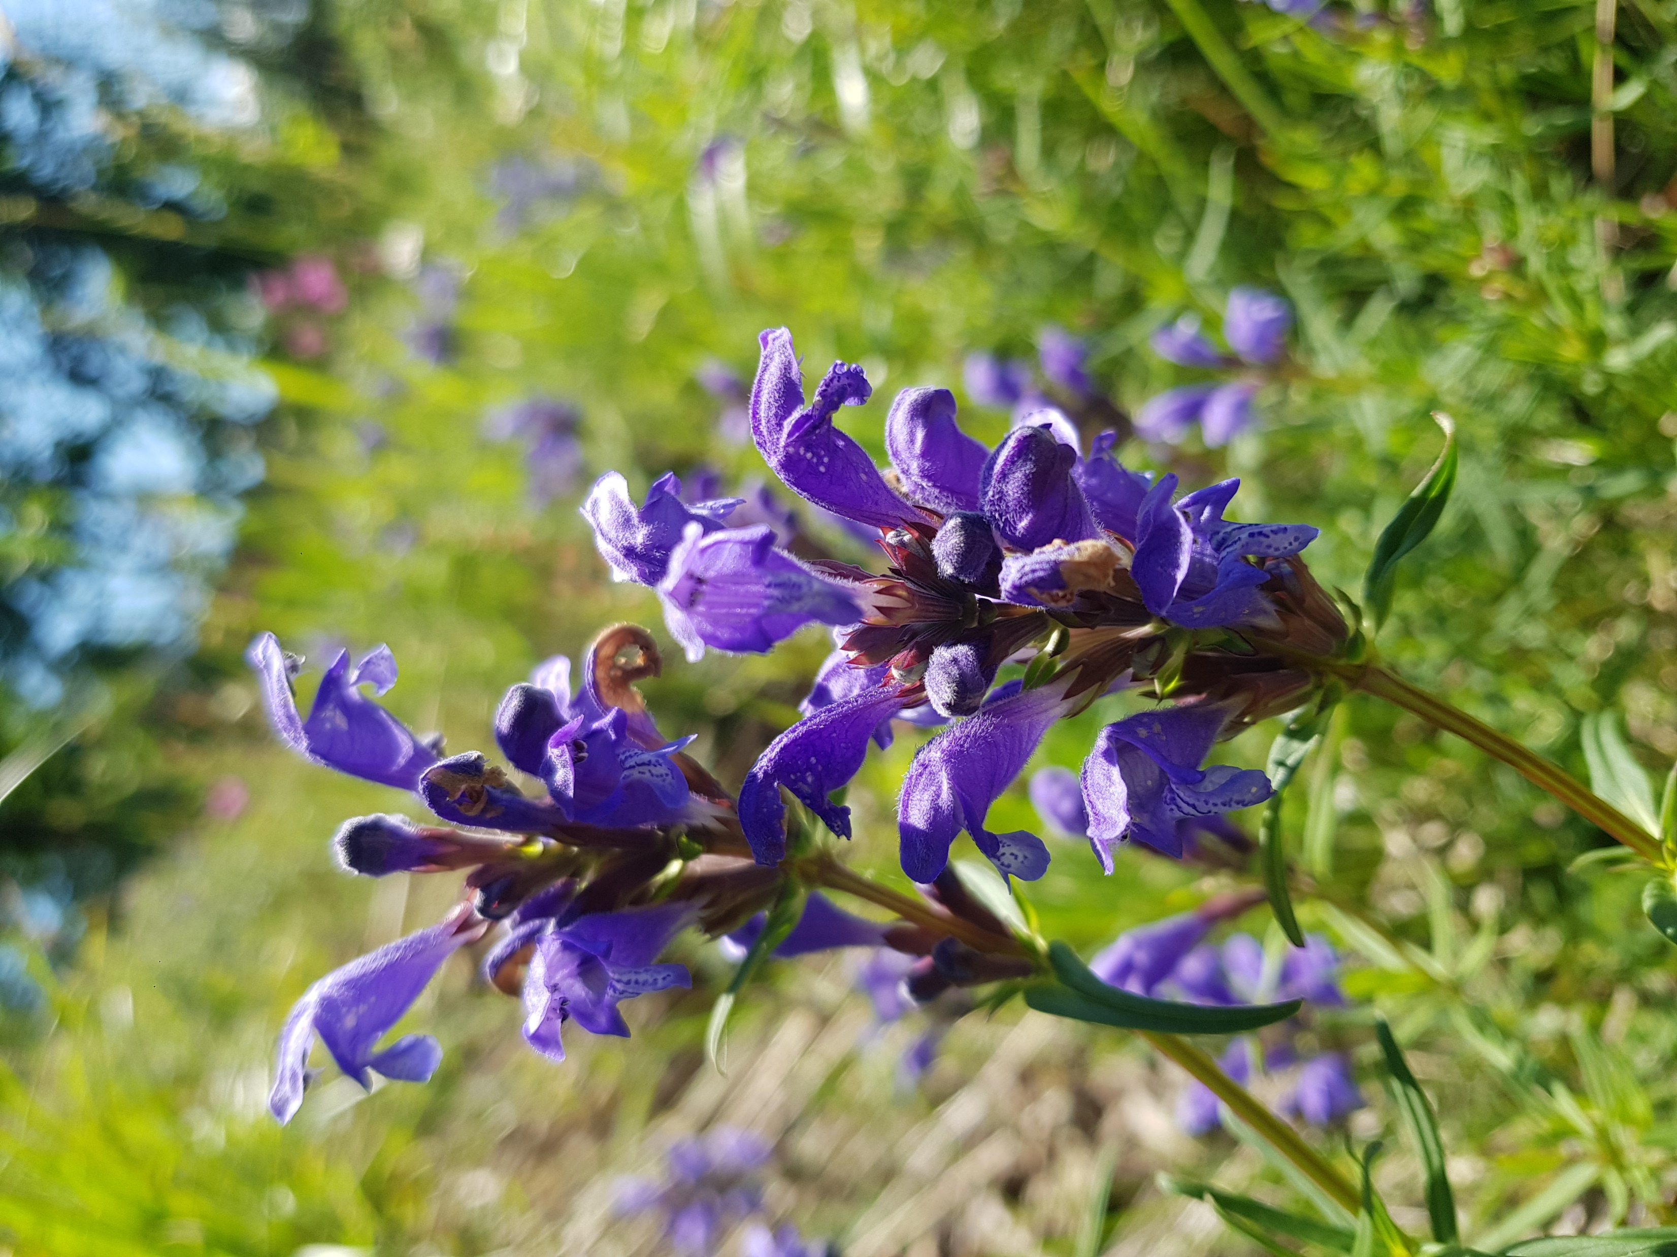
Eksempel: Dragehode på boligtomt
Atkomstveg til ny bolig vil gå rett gjennom dragehodeforekomsten.
Kartlegging av dragehode i 2012 og 2016. Ligger i utkanten av eiendommen.
Avsatt til boligformål i reguleringsplan, men reguleringsplan vedtatt før dragehode ble prioritert art.
Ingen andre arter/naturtyper registrert på eiendommen.
Flere dragehodeforekomster i kommunen.
Dragehode er en prioritert art – forbud mot ødeleggelse, må søkes om dispensasjon.
Victoria Marie Kristiansen
Notes:
I dette eksempelet ønsker vi å sette fokus på prioritert art og hvilken betydning forekomst av en slik art kan ha for saken. Prioriterte arter vil kunne få stor betydning for utfallet i en sak, fordi dersom man ikke klarer å finne alternative løsninger som bevarer forekomstene, er man helt avhengig av å få dispensasjon fra forvaltningsmyndigheten (Statsforvalteren) for å kunne iverksette tiltak. Dispensasjonshjemmelen praktiseres strengt, og tiltaket kan da i verste fall stoppes om man ikke finner gode løsninger. Det må gjøres forsøk på å finne gode løsninger før vi gir dispensasjon.

Slide 13
Vurderinger:
Relativt ny kartlegging – antar at kunnskapsgrunnlaget er oppdatert. Men dragehode har ofte flere rødlistede «følgearter». Ingen slike registreringer her – er kunnskapsgrunnlaget godt nok?
Ikke kjennskap til andre tiltak som vil påvirke dragehodeforekomsten på den aktuelle eiendommen, MEN fordi det er en prioritert art vet vi at den har hatt negativ bestandsutvikling og har en negativ bestandsstatus bl.a. som følge av utbygging, gjengroing og andre inngrep i leveområdene.
Dersom tiltaket gjennomføres som planlagt vil hele forekomsten bli ødelagt.
Konsekvens: Arten går ut fra den aktuelle lokaliteten. Hvor alvorlig er det for bestandsstatusen? Hva er den samla belastningen for arten? Hvordan påvirkes økosystemet som arten er en del av?
Betydning for saken?
Alternativ plassering av atkomstveg

Slide 14
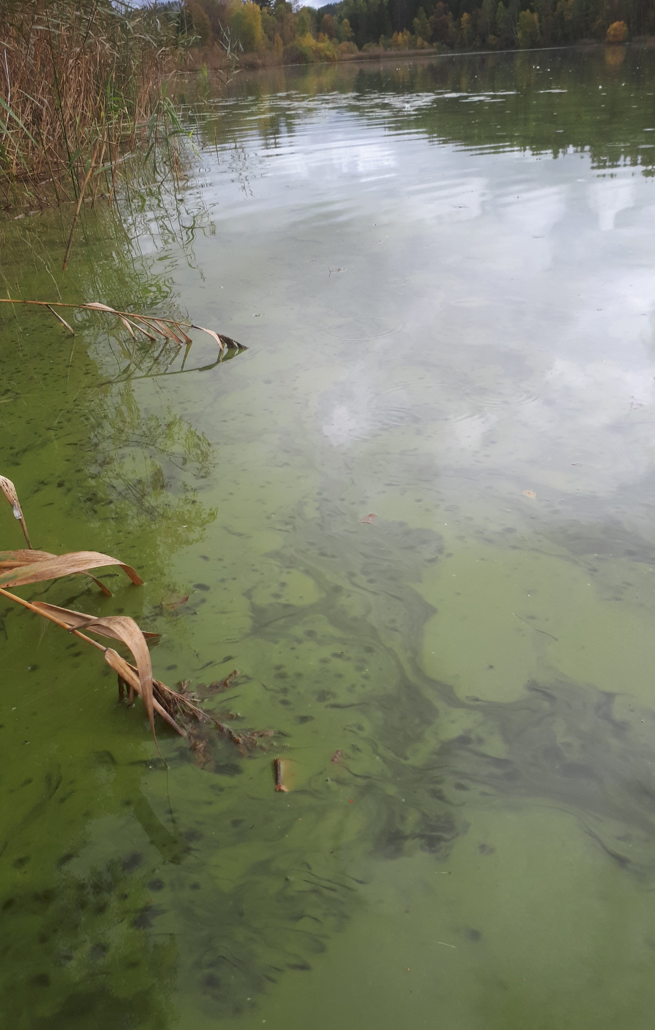
Eksempel: Oppføring av driftsbygning
Oppføring av driftsbygning (ammekufjøs og gjødselkum)
Registrert kalksjø med kransalger (utvalgt naturtype) ca. 500 m fra plasseringen av driftsbygning.
Avsatt til LNF-område – tiltak i tråd med arealformålet.
Flere gårdsbruk med store driftsbygninger i umiddelbar nærhet – dokumentert avrenning til kalksjøen. Dagens belastning på kalksjøen er stor.
Kunnskapsgrunnlaget vurderes som godt for hva som finnes av naturmangfold og tilstanden, men usikkert for effekter/virkninger av tiltaket.
(§ 9-4 a) Ved oppføring, plassering og utforming av tiltaket skal det tas særskilt hensyn til forekomster av en utvalgt naturtype for å unngå forringelse av naturtypens utbredelse og forekomstens økologiske tilstand.)
Ola Hegge
Notes:
I det neste eksempelet ønsker vi å rette fokus mot saker der tiltaket vil kunne berøre både utenfor og innenfor selve tiltaksområdet, dvs. at man har et influensområde i tillegg. Dette er typisk ved oppsetting av store driftsbygninger der avrenning til vann og vassdrag kan være en risiko og en påvirkningsfaktor. I dette eksempelet har vi også inkludert utvalgt naturtype, for å illustrere at slike saker kan være ganske komplekse. Da er vi også inne på naturmangfold som har en særskilt beskyttelse, og som skal tas ekstra hensyn til. Dette med å vurdere den samla belastningen er også et punkt i dette eksempelet, da kalksjøen vil kunne påvirkes av flere gårdsbruk. Og for å legge på ennå en ting – kunnskapsgrunnlaget knyttet til effekter/virkninger av det omsøkte tiltaket er usikkert.
Vanligvis vil forholdet il UN være avklart på kommuneplan eller reguleringsplannivå, men det kan likevel være saker der dette ikke er avklart og vurderingen må gjøres i byggesaken.

Slide 15
Vurderinger:
Fjøset skal plasseres innenfor nedbørsfeltet til kalksjøen, og regnes da som en potensiell påvirkningsfaktor. Kan føre til økt avrenning.
Kalksjøen påvirkes allerede av avrenning fra flere andre landbruksarealer i området, samt andre tiltak innenfor nedbørsfeltet. Den samlede belastningen på naturtypen og økosystemet den er en del av er allerede stor.
Status som UN vitner om negativ utvikling for naturtypen og de artene som er knyttet til den.
Tiltaket vil kunne gi ytterligere negativ påvirkning på kalksjøen - mulig økt eutrofiering, reduksjon i bestander av kranslager og redusert verdi som kalksjø.
Utvalgt naturtype – skal tas særlig hensyn
Usikkerhet i kunnskapsgrunnlaget - § 9 – unngå vesentlig skade på naturmangfoldet
Betydning for saken?
Er usikkerheten rundt effekter/virkinger så stor at tiltaket bør stoppes? Stor totalbelastning på en utvalgt naturtype og økosystemet – grunnlag for å si nei? Endret plassering? Utforming og vilkår som begrenser effektene på naturtypen?
Ola Hegge

Slide 16
Kort oppsummert
Ha et «våkent øye» i byggesaksbehandlingen
Fokuser på kunnskapsgrunnlaget – er det godt nok eller må man trå varsomt?
Tenk helhet – både arter, naturtyper og økosystemer
Mye kan løses ved små justeringer i tiltak – alternative plasseringer m.m.
Ta gjerne kontakt med oss for hjelp og råd i faglige vurderinger ☺

Slide 17
Spørsmål?
Takk for oss ☺

